Slide 1
चारों गतियों के दुःख

Slide 2
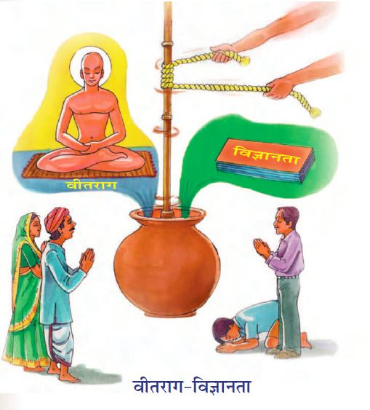
तीन भुवन में सार, वीतराग विज्ञानता
शिवस्वरुप शिवकार, नमहुँ त्रियोग सम्हारिकैं ॥१॥

Slide 3
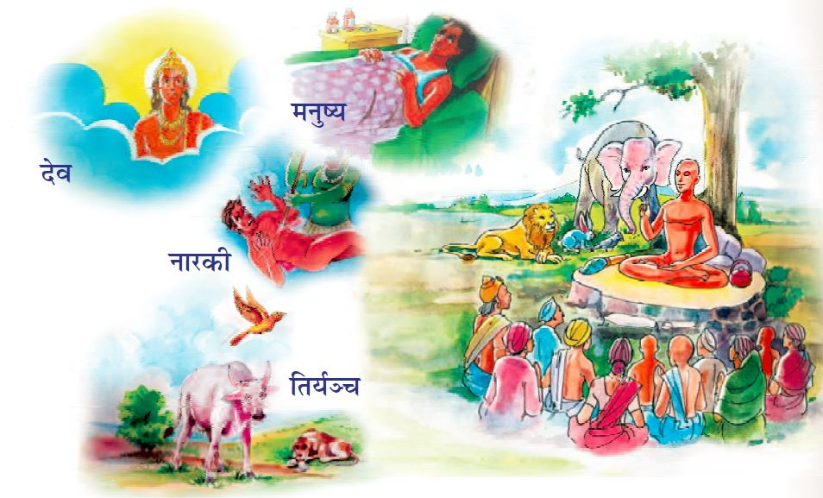
जे त्रिभुवन में जीव अनंत, सुख चाहें दुःखतै भयवंत
तातैं दुखहारी सुखकार, कहैं सीख गुरु करुणा धार ॥१॥

Slide 4
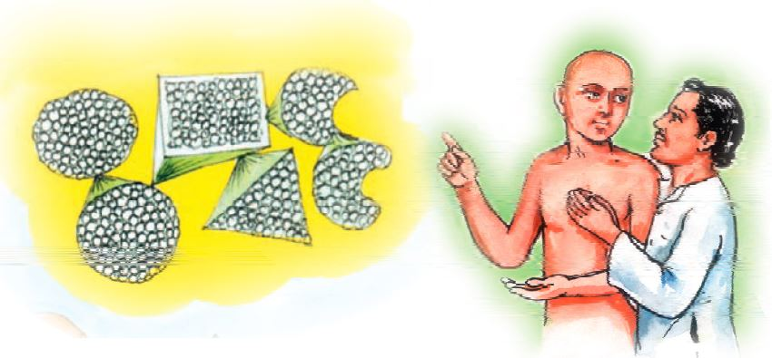
ताहि सुनो भवि मन थिर आन, जो चाहो अपनो कल्यान
मोह महामद पियो अनादि, भूल आपको भरमत वादि ॥२॥

Slide 5
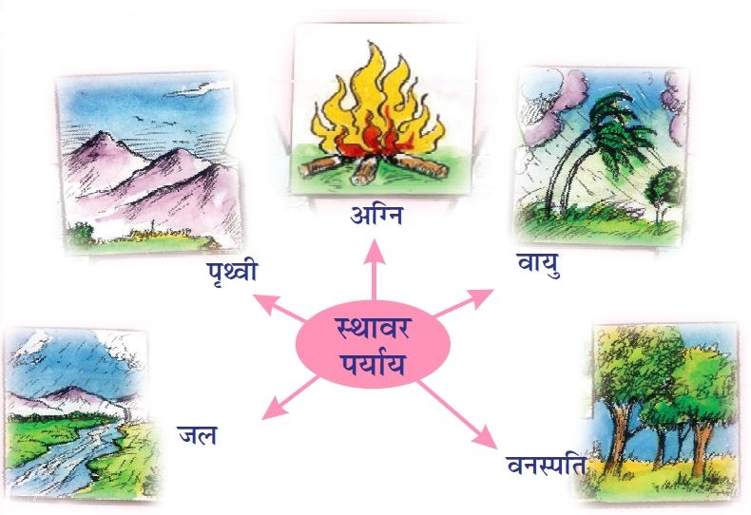
तास भ्रमण की है बहु कथा, पै कुछ कहूँ कही मुनि यथा
काल अनंत निगोद मंझार, बीत्यो एकेंद्री तन धार ॥३॥

Slide 6
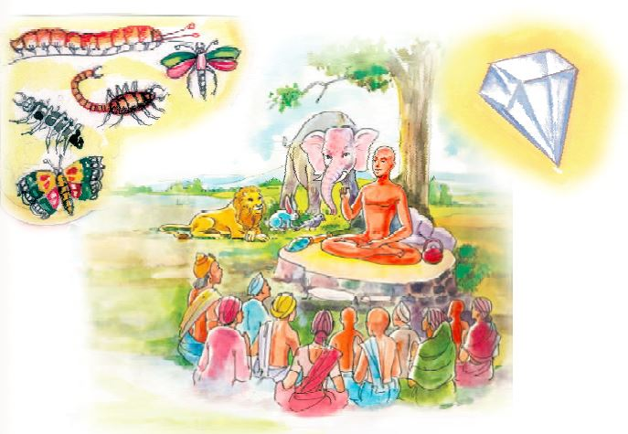
एक श्वास में अठदस बार, जन्म्यो मर्यो भर्यो दुखभार
निकसि भूमि जल पावक भयो, पवन प्रत्येक वनस्पति थयो ॥४॥
दुर्लभ लहि ज्यों चिन्तामणि, त्यों पर्याय लही त्रसतणी
लट पिपील अलि आदि शरीर, धर धर मर्यो सही बहु पीर ॥५॥

Slide 7
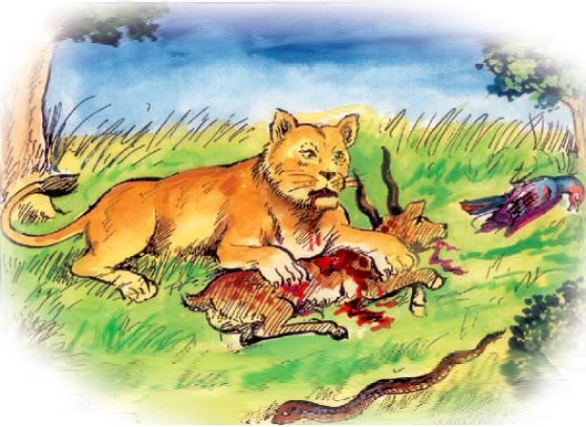
कबहूँ पंचेन्द्रिय पशु भयो, मन बिन निपट अज्ञानी थयो
सिंहादिक सैनी ह्वै क्रूर, निबल पशु हति खाये भूर ॥६॥

Slide 8
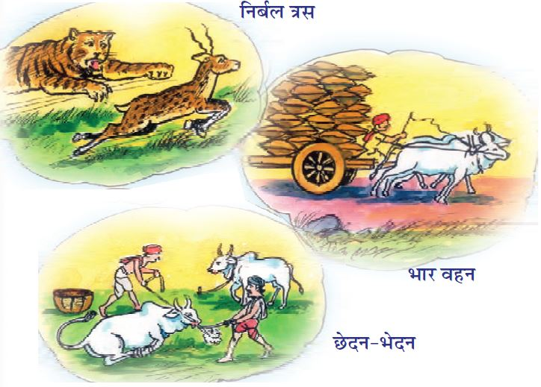
कबहूँ आप भयो बलहीन, सबलनि करि खायो अतिदीन
छेदन भेदन भूख पियास, भार-वहन, हिम, आतप त्रास ॥७॥

Slide 9
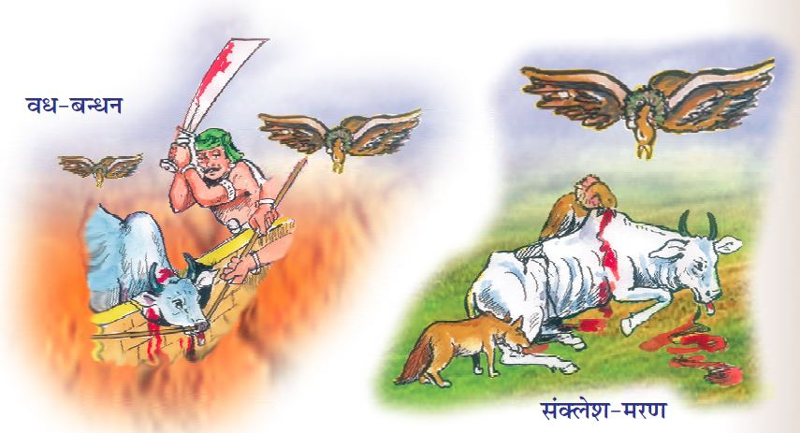
बध बंधन आदिक दुख घने, कोटि जीभ तैं जात न भने
अति संक्लेश भावतैं मर्यो, घोर श्वभ्रसागर में पर्यो ॥८॥

Slide 10
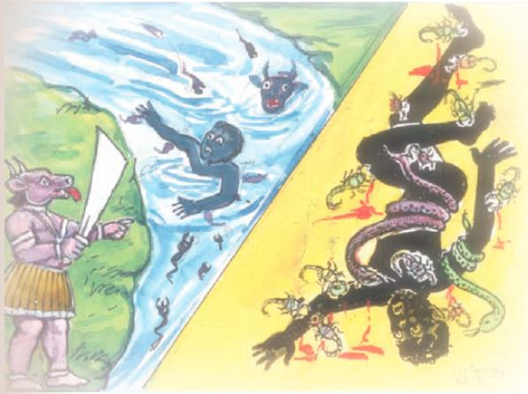
तहाँ भूमि परसत दुख इसो, बिच्छू सहस डसे नहिं तिसो
तहाँ राध-श्रोणितवाहिनी, कृमि-कुल-कलित, देह-दाहिनी ॥९॥

Slide 11
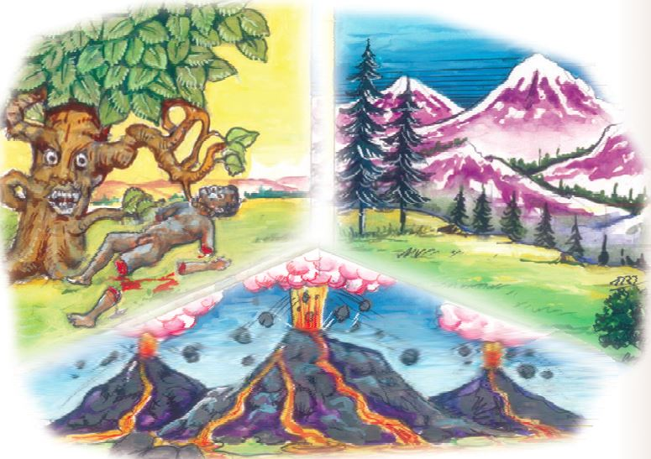
सेमर तरु दलजुत असिपत्र, असि ज्यों देह विदारैं तत्र
मेरु समान लोह गलि जाय, ऐसी शीत उष्णता थाय ॥१०॥

Slide 12
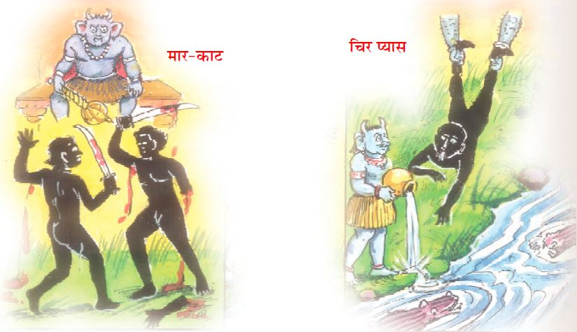
तिल-तिल करैं देह के खण्ड, असुर भिड़ावैं दुष्ट प्रचण्ड
सिन्धुनीर तैं प्यास न जाय, तो पण एक न बूँद लहाय ॥११॥

Slide 13
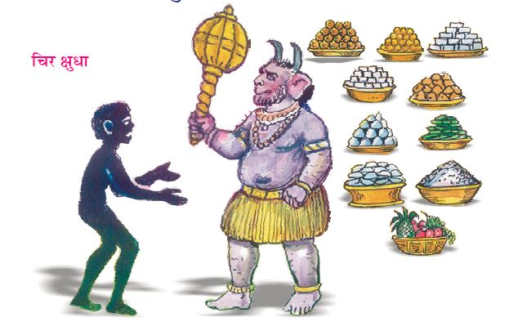
तीनलोक को नाज जु खाय, मिटै न भूख कणा न लहाय
ये दुख बहु सागर लौं सहै, करम जोगतैं नरगति लहै ॥१२॥

Slide 14
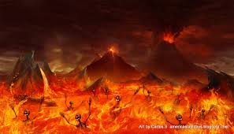
नरक की भूमि

Slide 15
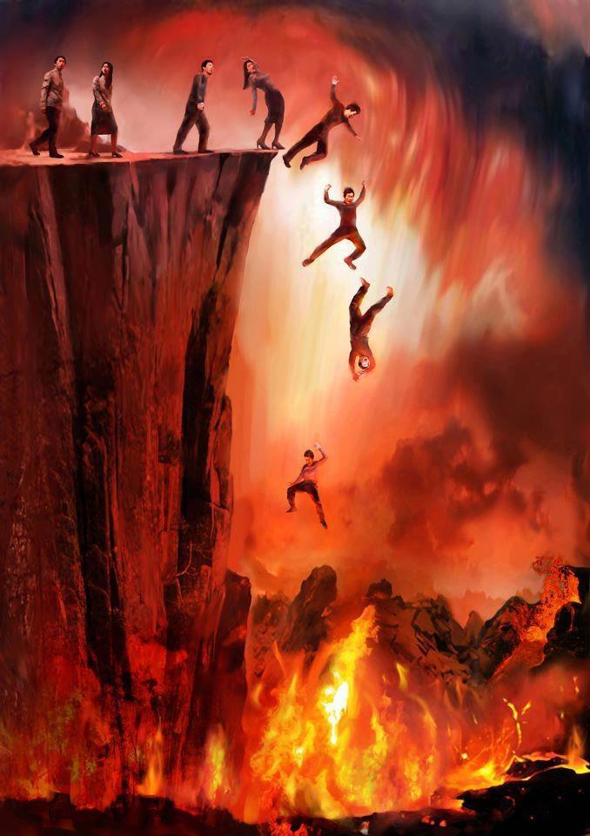
नरक के दुःख

Slide 16
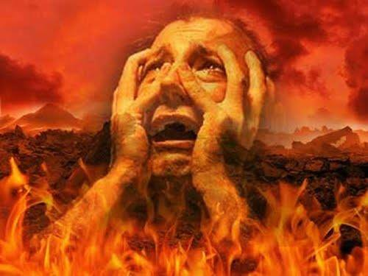
नरक के दुःख

Slide 17
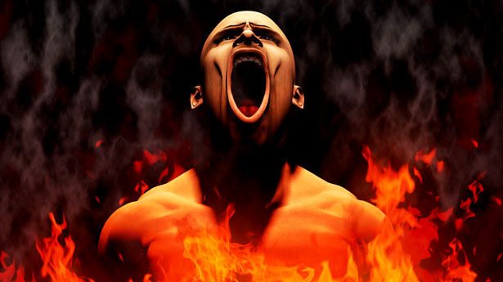
नरक के दुःख

Slide 18
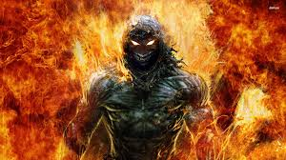
नारकी का शरीर – हुन्ड़क संस्थान

Slide 19
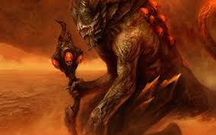
नारकी का शरीर – हुन्ड़क संस्थान

Slide 20
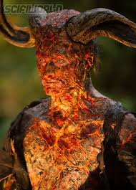
नारकी का शरीर
हुन्ड़क संस्थान

Slide 21
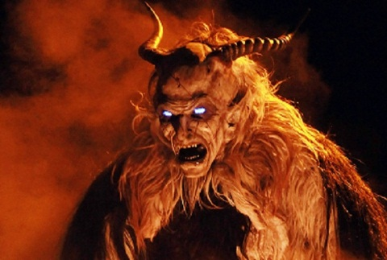
नारकी का शरीर - हुन्ड़क संस्थान

Slide 22
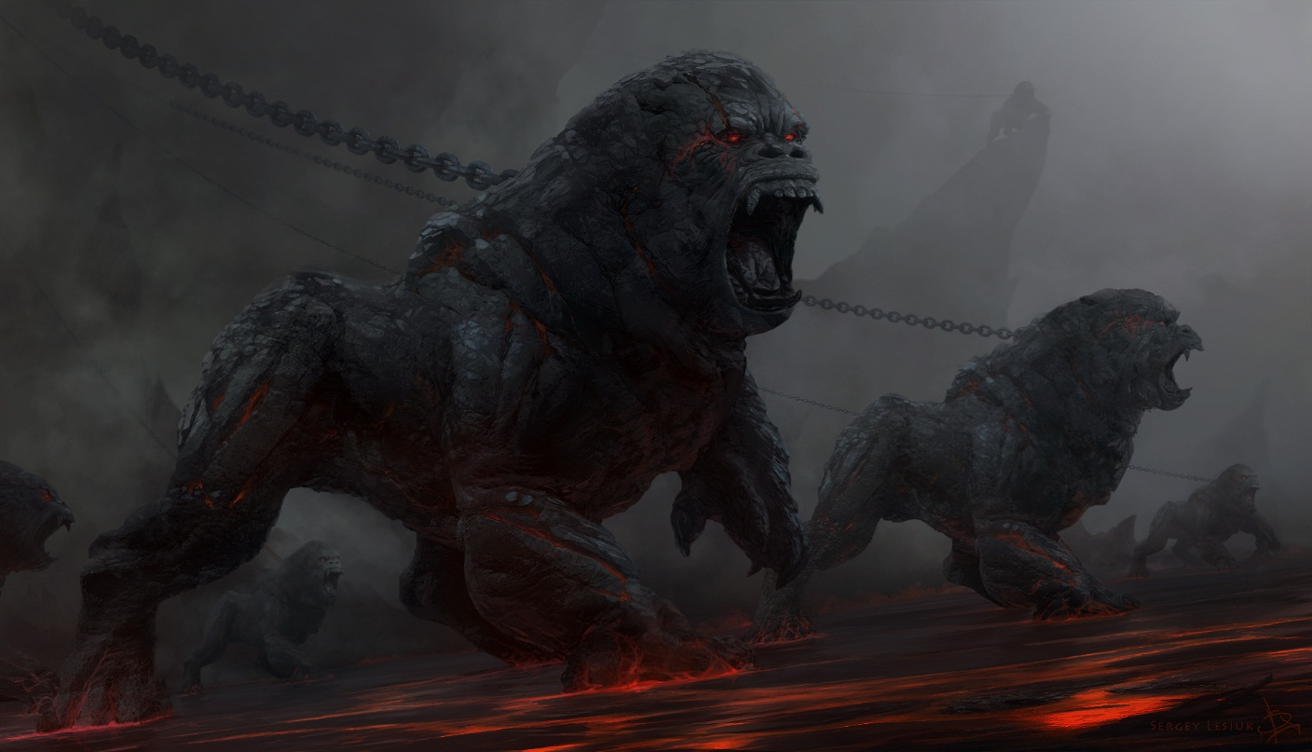
नारकी अशुभ विक्रिया

Slide 23
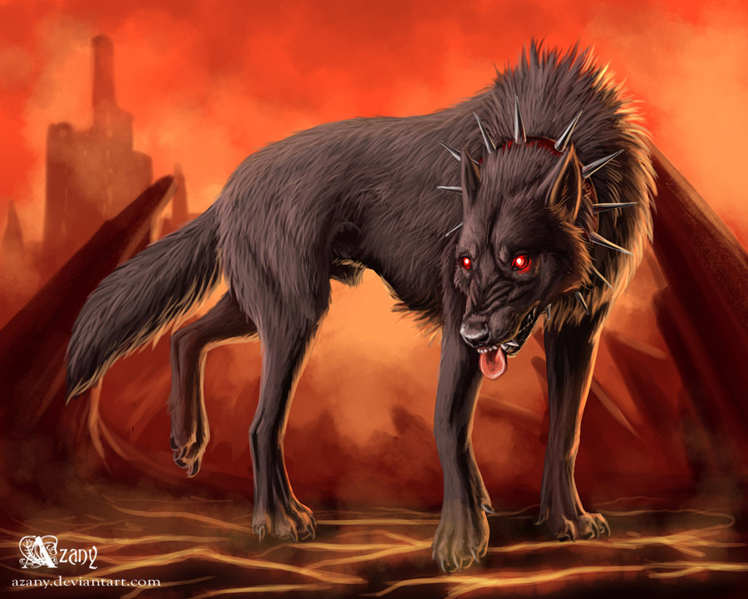
नारकी अशुभ विक्रिया

Slide 24
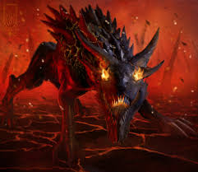
नारकी अशुभ विक्रिया

Slide 25
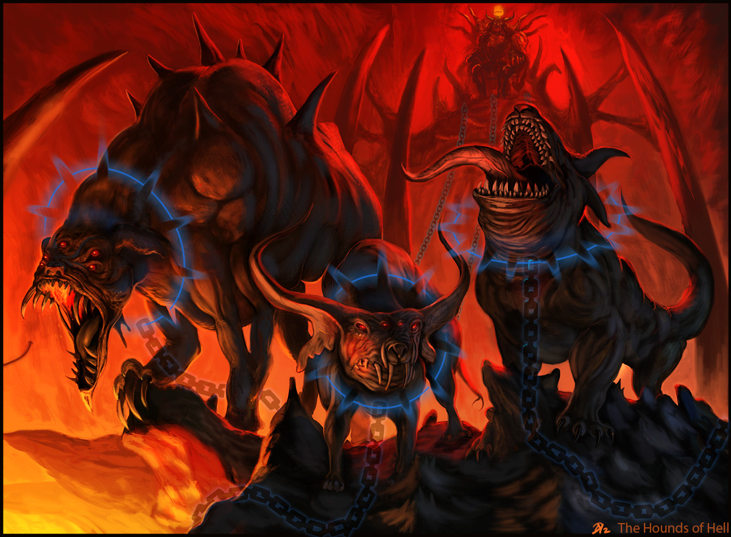
नारकी अशुभ विक्रिया

Slide 26
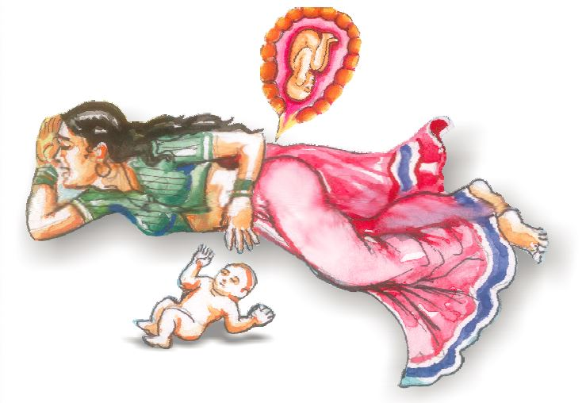
जननी उदर वस्यो नव मास, अंग सकुचतैं पायो त्रास
निकसत जे दुख पाये घोर, तिनको कहत न आवे ओर ॥१३॥

Slide 27
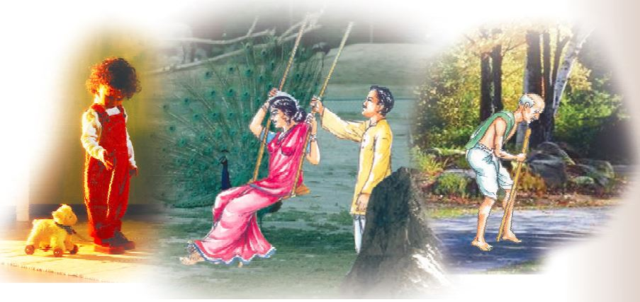
बालपने में ज्ञान न लह्यो, तरुण समय तरुणी-रत रह्यो
अर्धमृतकसम बूढ़ापनो, कैसे रूप लखै आपनो ॥१४॥

Slide 28
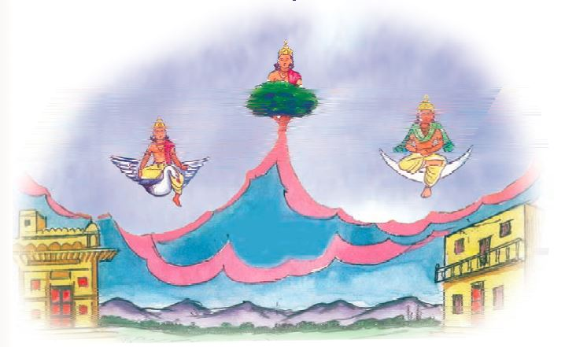
कभी अकामनिर्जरा करै, भवनत्रिक में सुरतन धरै
विषय-चाह-दावानल दह्यो, मरत विलाप करत दुख सह्यो ॥१५॥

Slide 29

जो विमानवासी हू थाय, सम्यग्दर्शन बिन दुख पाय
तहँतें चय थावर तन धरै, यों परिवर्तन पूरे करै ॥१६॥

Slide 30


Slide 31
